Slide 1


Slide 2

№1
№2
№3
№4
№5
№6
№7
№8
№9
№10

Slide 3
Укажите линейное уравнение
с двумя переменными
№1

Slide 4
Укажите уравнение,
решением которого
является пара чисел
№2
Notes:
Для визуализации ответа необходимо нажимать на уравнение в прямоугольнике

Slide 5
Bыразите из уравнения
переменную у через
переменную х
№3
Notes:
Для визуализации ответа необходимо нажимать на уравнение в прямоугольнике

Slide 6
Укажите точку через которую проходит график уравнения
3х + 2у = 6
2х – 3у = – 8
А(1; 1)
№4
А(– 1; – 2)
B(2; 0)
B(0; – 4)
С(8; –10)
С(– 4; 0)
D(0; 2)
D(10; 4)

Slide 7
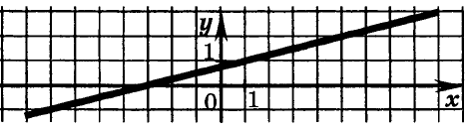
Укажите уравнение, график
которого изображён на рисунке
х + 4у – 5 = 0
№5
у = 0,25х
х = – 3
х – 4у + 3 = 0

Slide 8
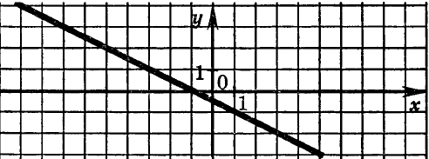
Укажите уравнение, график
которого изображён на рисунке
х + 2у – 1 = 0
№6
х – 2у – 1 = 0
х + 2у + 1 = 0
х = – 3

Slide 9
Укажите пару чисел, которая является решением
системы уравнений
№7

Slide 10
Укажите пару чисел, которая является решением
системы уравнений
№8

Slide 11
№9
Найдите значение а, при котором пара чисел является решением
7х + 10у + 17 = 0
уравнения
Ответ
– 3
Найдите значение а, при котором пара чисел является решением
18х + 3у = 8
уравнения
Ответ
– 2

Slide 12
№10
Прямая, заданная уравнением
, проходит через точку А с ординатой . Найдите абсциссу А
3х – 7у = 5
Ответ
2
Прямая, заданная уравнением
, проходит через точку А с ординатой . Найдите абсциссу А
3х + 5у = – 7
Ответ
– 2

Slide 13


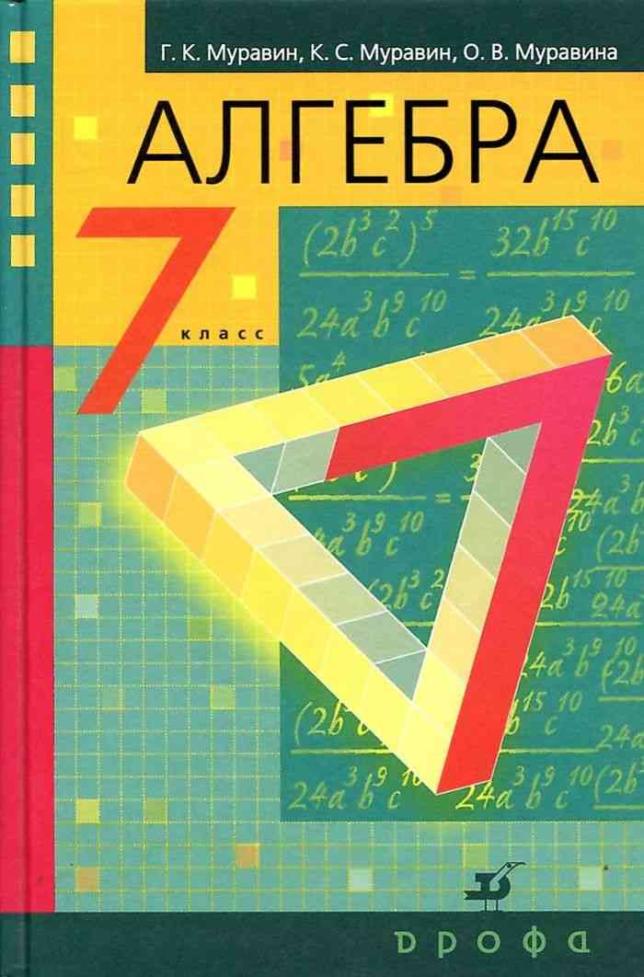
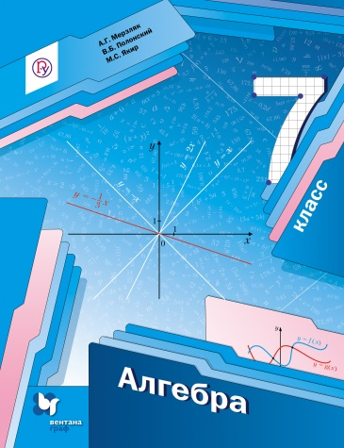

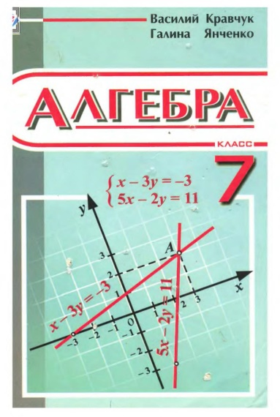
Фон слайдов
Девочка

